Slide 1
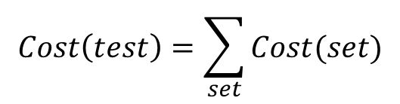
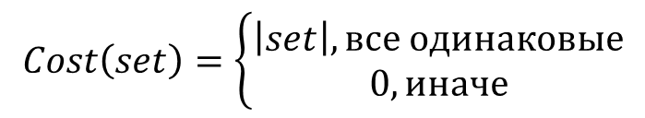
Дерево принятия решений. Гомогенность
V | S | G | C | A
N | ? | Y | P | N
N | Y | Y | R | N
Y | ? | N | R | N
Y | N | N | A | H
Y | ? | N | A | O
N | Y | N | P | H
N | Y | N | A | H
N | ? | Y | R | O
Сost | 4 | 3 | 2 | 0
$$Cost\left(set\right)=\left\{\begin{aligned}\left|set\right|,все одинаковые \\ 0, иначе\end{aligned}\right.$$
V | S | G | C | A
N | ? | Y | P | N
Y | ? | N | R | N
Y | N | N | A | H
Y | ? | N | A | O
N | Y | N | P | H
N | Y | N | A | H
N | ? | Y | R | O
Сost | 4 | 4 | 2 | 0
$$Cost\left(test\right)=\sum_{set}{Cost(set)}$$
Выбирается тест с наибольшей стоимостью.
Неоднородные множества разбиваются дальше.
Не работает, если ни один тест не разбивает на хотя бы одно гомогенное множество.
S
?
G
Y
N
Y
N
N
Y
N
Y
Асирян

Slide 2
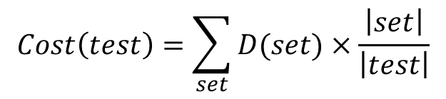
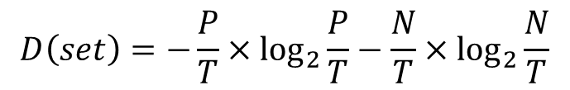
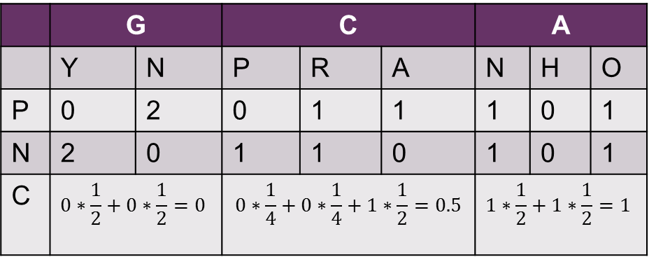
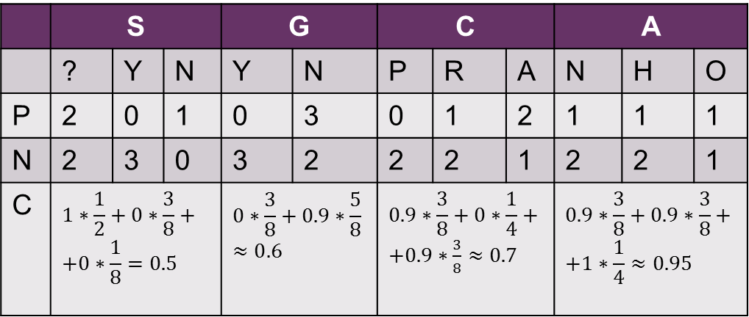
Дерево принятия решений. Беспорядок
V | S | G | C | A
N | ? | Y | P | N
N | Y | Y | R | N
Y | ? | N | R | N
Y | N | N | A | H
Y | ? | N | A | O
N | Y | N | P | H
N | Y | N | A | H
N | ? | Y | R | O
V | S | G | C | A
N | ? | Y | P | N
N | Y | Y | R | N
Y | ? | N | R | N
Y | N | N | A | H
Y | ? | N | A | O
N | Y | N | P | H
N | Y | N | A | H
N | ? | Y | R | O
$$D\left(set\right)=−\frac{P}{T}×\log_{2}{\frac{P}{T}}−\frac{N}{T}×\log_{2}{\frac{N}{T}}$$
$$Cost\left(test\right)=\sum_{set}{D(set)}×\frac{\left|set\right|}{\left|test\right|}$$
Выбирается тест с наименьшей стоимостью.
Неоднородные множества разбиваются дальше.
 | S |  |  | G |  | C |  |  | A
 | ? | Y | N | Y | N | P | R | A | N | H | O
P | 2 | 0 | 1 | 0 | 3 | 0 | 1 | 2 | 1 | 1 | 1
N | 2 | 3 | 0 | 3 | 2 | 2 | 2 | 1 | 2 | 2 | 1
С | $$1∗\frac{1}{2}+0∗\frac{3}{8}+$$ $$+0∗\frac{1}{8}=0.5$$ |  |  | $$0∗\frac{3}{8}+0.9∗\frac{5}{8}$$ $$≈0.6$$ |  | $$0.9∗\frac{3}{8}+0∗\frac{1}{4}+$$ $+0.9∗\frac{3}{8}≈0.$7 |  |  | $$0.9∗\frac{3}{8}+0.9∗\frac{3}{8}+$$ $$+1∗\frac{1}{4}≈0.95$$
 | G |  | C |  |  | A
 | Y | N | P | R | A | N | H | O
P | 0 | 2 | 0 | 1 | 1 | 1 | 0 | 1
N | 2 | 0 | 1 | 1 | 0 | 1 | 0 | 1
С | $$0∗\frac{1}{2}+0∗\frac{1}{2}=0$$ |  | $$0∗\frac{1}{4}+0∗\frac{1}{4}+1∗\frac{1}{2}=0.5$$ |  |  | $$1∗\frac{1}{2}+1∗\frac{1}{2}=1$$
Асирян

Slide 3

Построение правил
Дерево принятия решений
$$if test1\left(x\right)= …then \\ if test2\left(x\right)= …then Y \\ else if test2\left(x\right)= …then \\ … \\ else if test1\left(x\right)= …then Y \\ else N$$
Данные
test1
test2
…
testN
Упрощенный набор правил
Асирян

